Slide 1
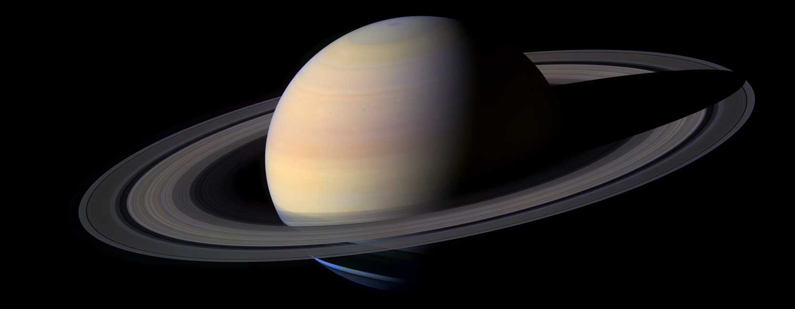
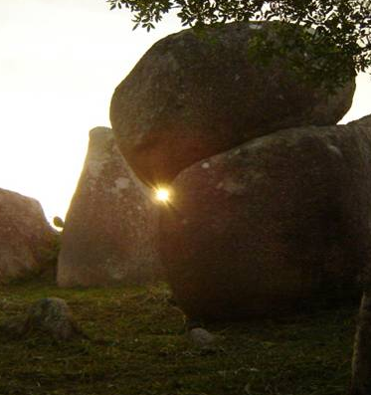
Sessão Astronomia
Sábado, 20 de junho de 2015, às 21:00
Auditório do Observatório Dietrich Schiel
Entrada franca
Tema da Palestra:
Arqueoastronomia
Palestrante: Bruna Donadel Weise (bruna.weise@usp.br)
Sinopse:
A Arqueoastronomia é o ramo da Astronomia que estuda sítios arqueológicos com a finalidade de relacionar pinturas, construções e monumentos com fenômenos ou conceitos astronômicos. Já a Etnoastronomia tem como objetivo entender o papel da Astronomia para a cultura de diferentes povos sejam eles extintos ou não. Um monumento antigo muito conhecido que servia como instrumento astronômico é Stonehenge, no Reino Unido. Porém muitos outros semelhantes encontram-se espalhados pelo mundo todo, inclusive no Brasil.
Na Sessão Astronomia deste sábado, a palestrante abordará alguns desses marcos, suas utilidades e importância, além de discutir alguns aspectos sobre a construção de alguns desses notáveis monumentos.
Rochas colocadas de tal maneira a observar o nascer do Sol no Equinócio de Primavera para o Hemisfério Sul, no Morro da Galheta em Florianópolis, Santa Catarina. Imagem disponível em:
http://3.bp.blogspot.com/-16HxJlQvBEQ/UEo-OJ2VkAI/AAAAAAAAsIw/JSeItZTvqho/s1600/securedownload.jpg
Maiores informações: (16) 3373-9191
Realização:

